Slide 1
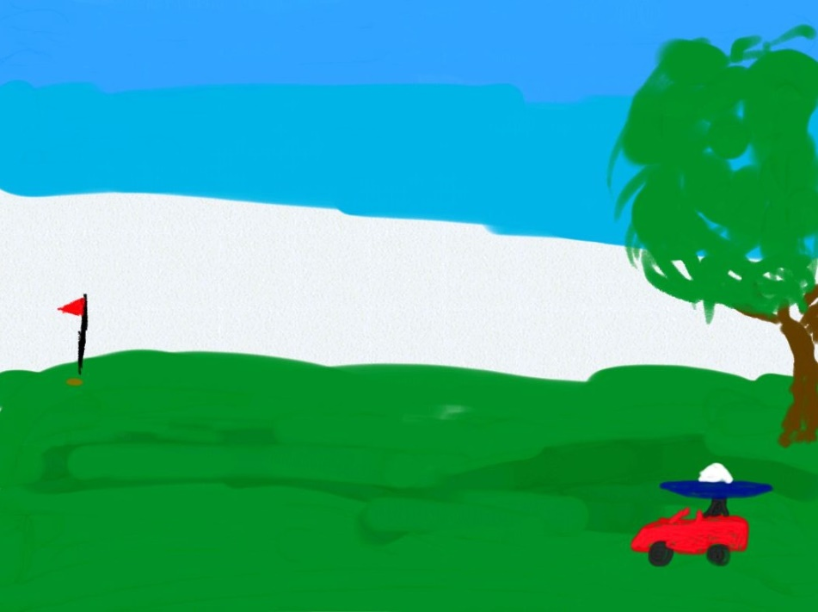
1. Das Konzept
Objekte
  GolfFeld
  SpielzeugAuto
  GolfBall
  Teller
  Chancen
  3 Bälle
  Nicht von START, sondern weiter spielen
  Ziel: GolfBall einlochen

Slide 2
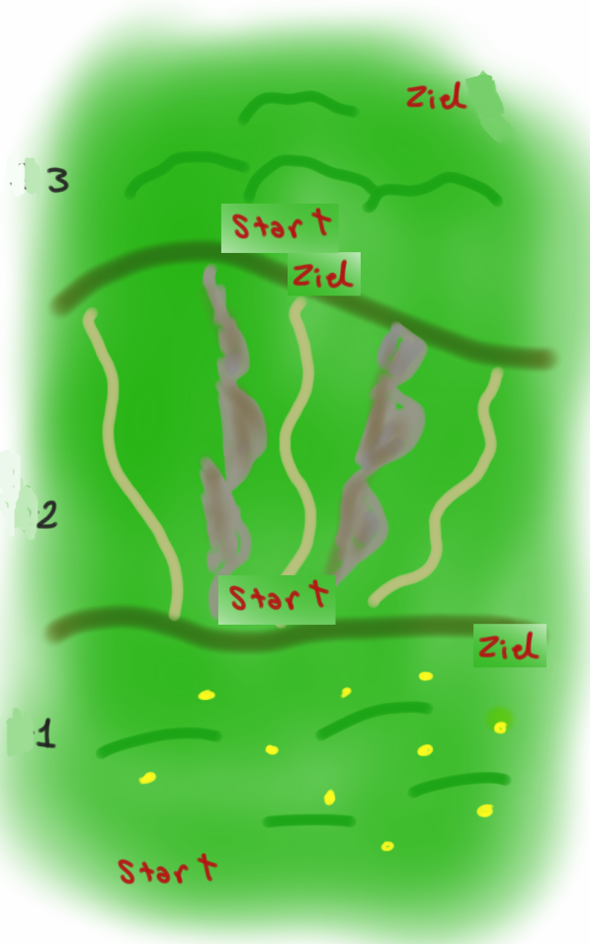
2. Terrain
Level 1: nicht schwer, Spieler kann Münzen sammeln
Level 2: besteht aus 3 Routen mit (Hindernisse & Hilfsmittel)
  Route 1:
    Hindernisse: schwieriges Gelände
    Hilfsmittel: ein Rohr
  Route 2:
    Hindernisse: sehr windig
    Hilfsmittel: Ändern des Ballgewichts
  Route 3:
    Hindernisse: Raben
    Hilfsmittel: Verstecke
    Level 3: schwer zu fahren, keine Hilfsmittel

Slide 3
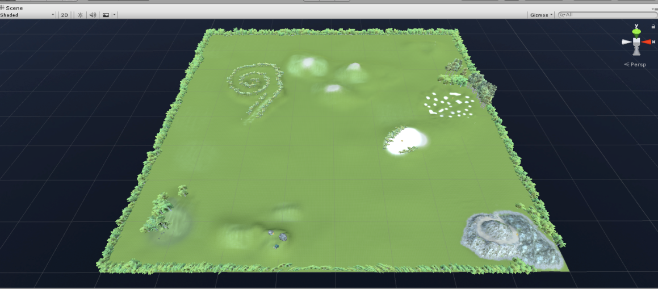
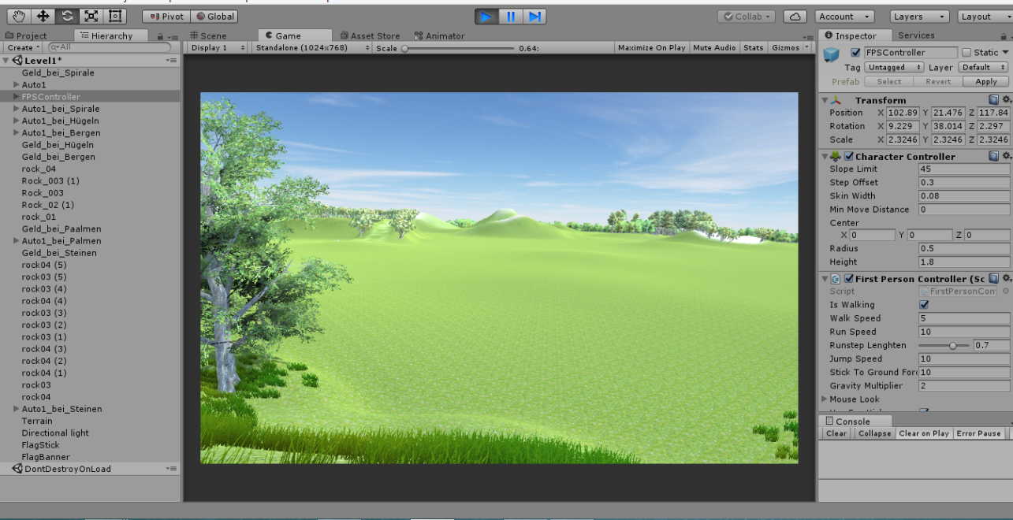
2.1 Level 1
Zone 1: nicht schwer, Spieler kann Münzen sammeln
  Karte 800x800x(max600)
  Auto 1x1x1

Slide 4
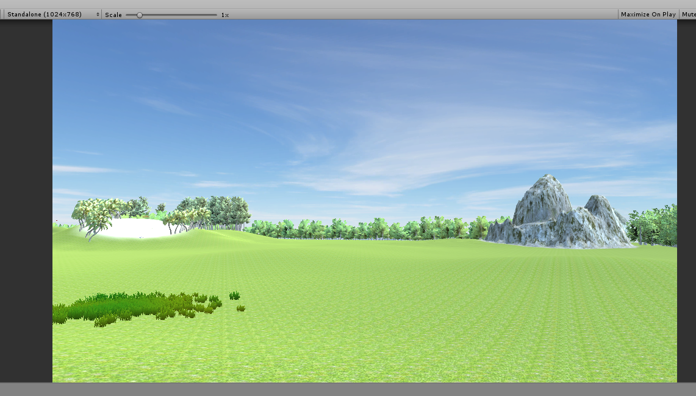
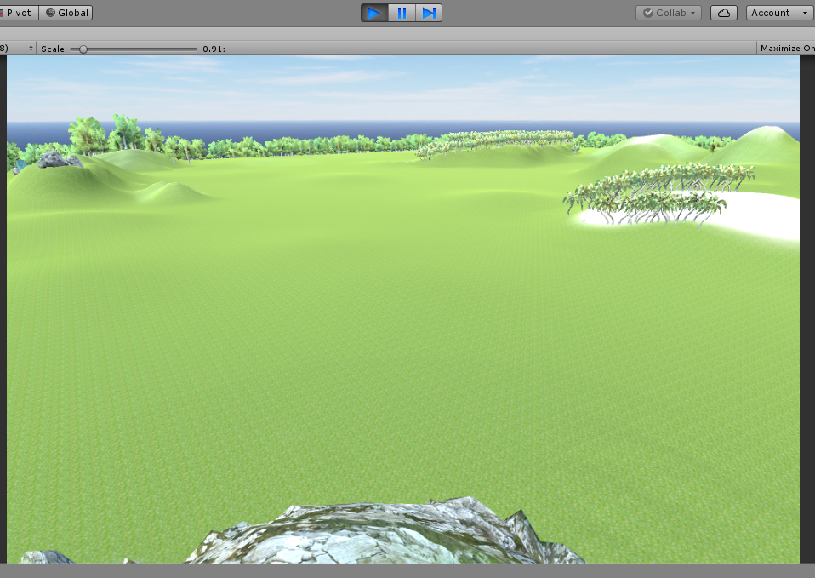
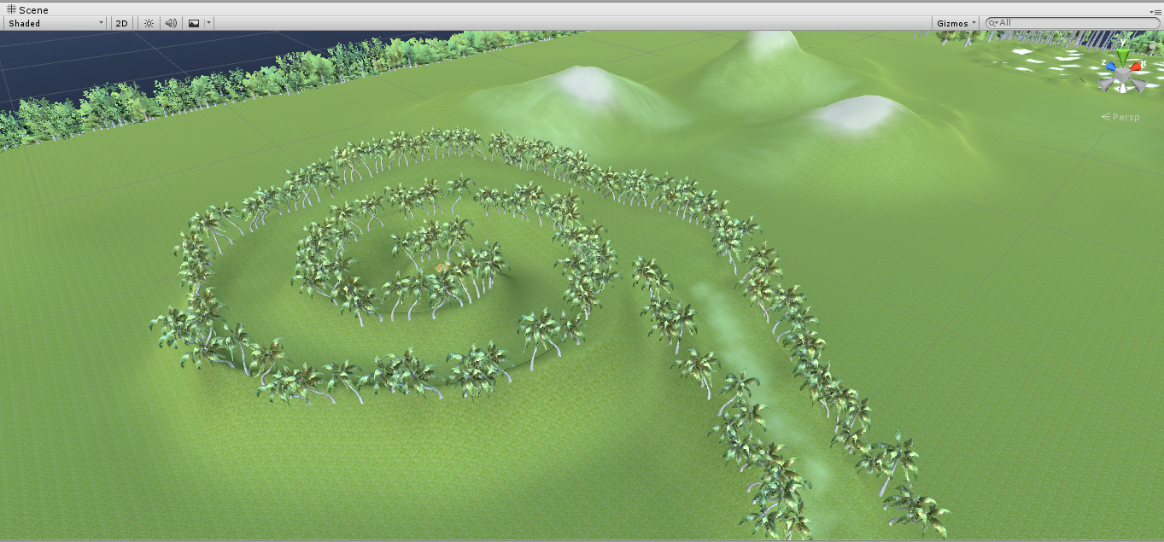
2.1 Level 1

Slide 5
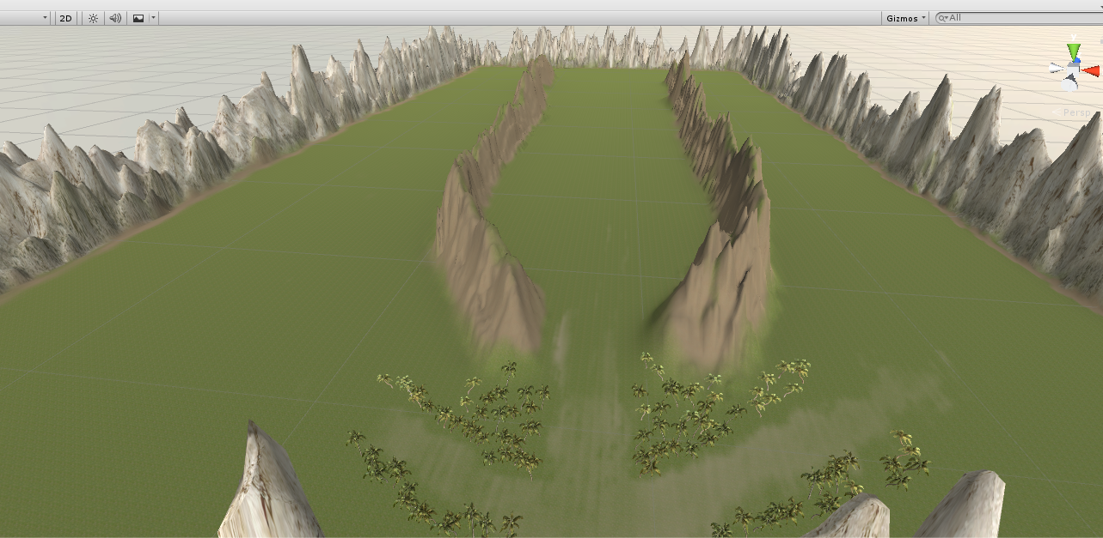
2.1 Level 2
Level 2: besteht aus 3 Routen mit (Hindernisse & Hilfsmittel)
  Karte 1000x500x(max600)

Slide 6
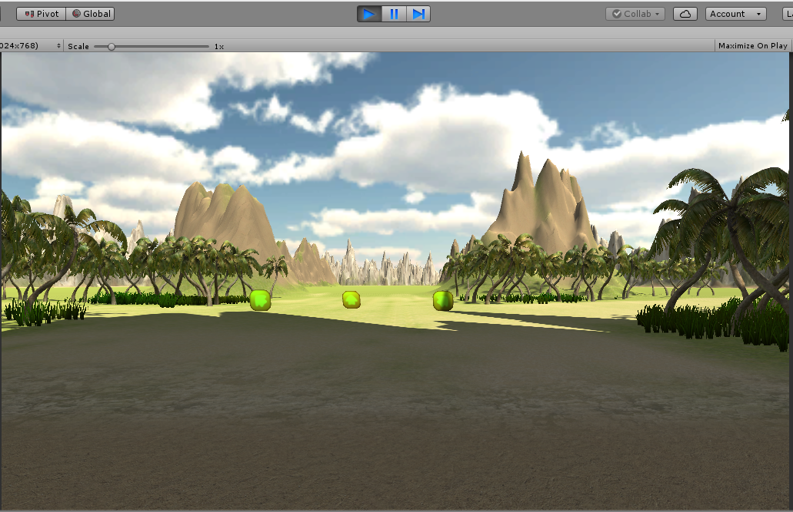
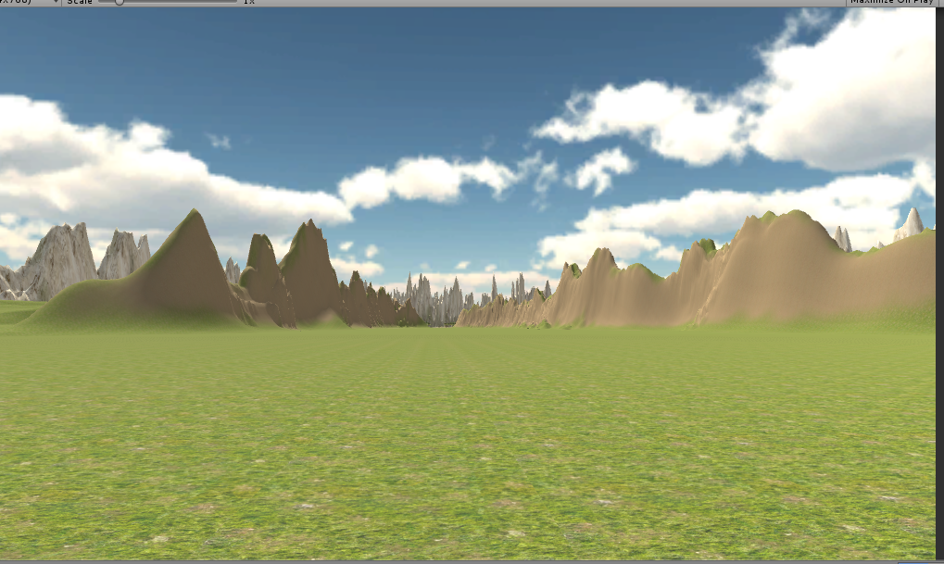
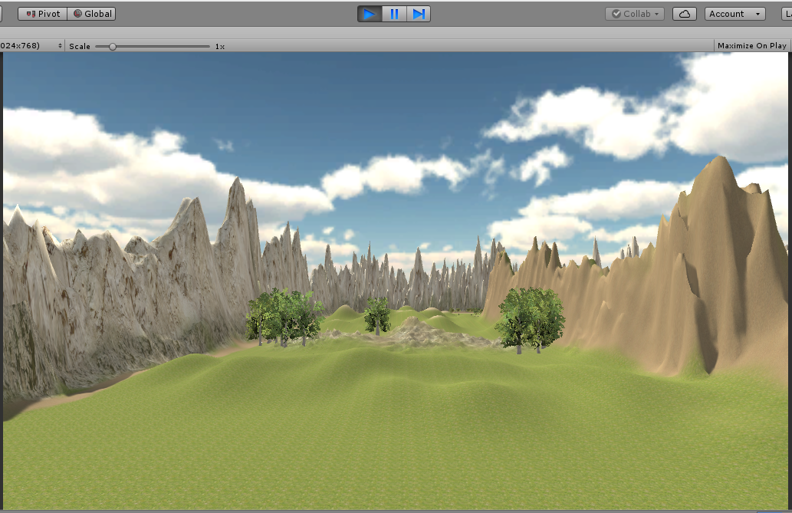
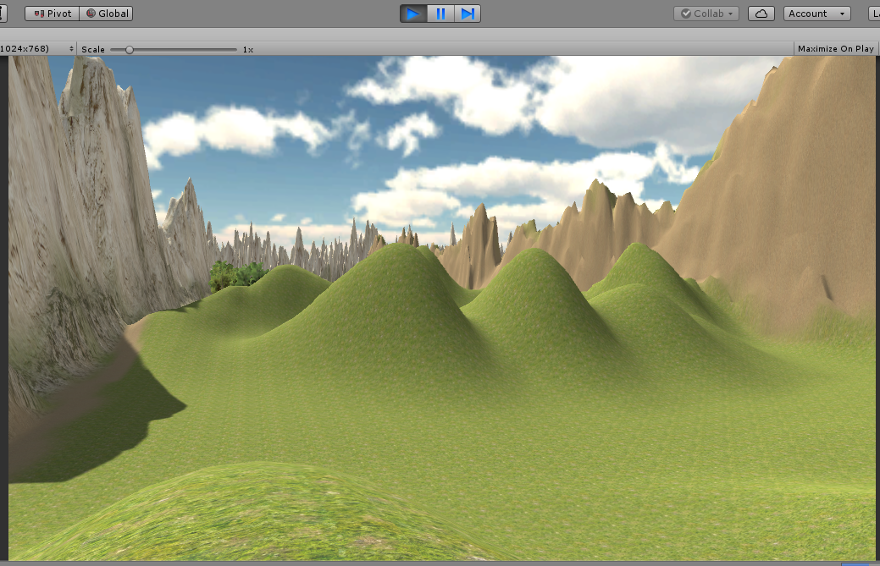
2.1 Level 2

